Slide 1




MÉTODO PUNTO FIJO
SANDRA ISABEL CHÁVEZ ALCALDE
SANTIAGO ROMERO PINEDA
DAVID RICARDO BERNAL ALFONSO
ANÁLISIS NUMÉRICO
PROFESORA
EDDY HERRERA DAZA

Slide 2

01
Diagrama de flujo.
AGENDA
MÉTODO PUNTO FIJO
02
Resultados.
03
Comparación de algoritmos.

Slide 3

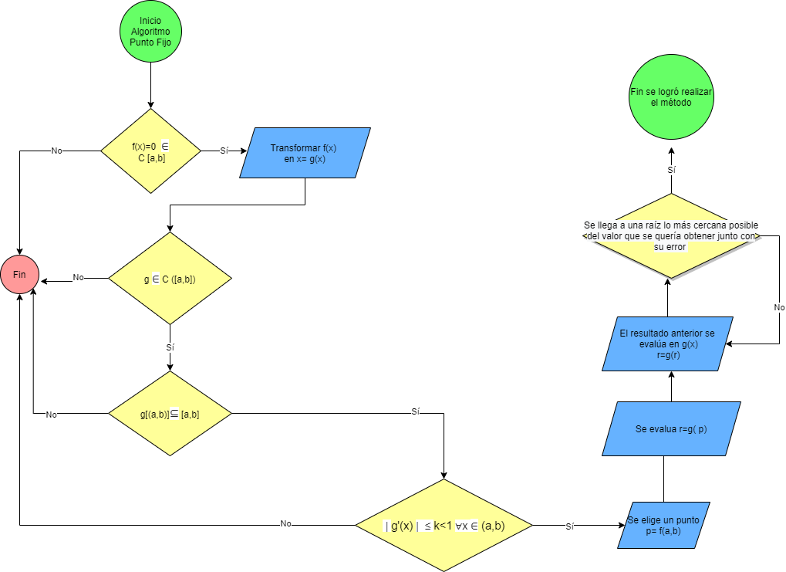


DIAGRAMA DE FLUJO
03

Slide 4



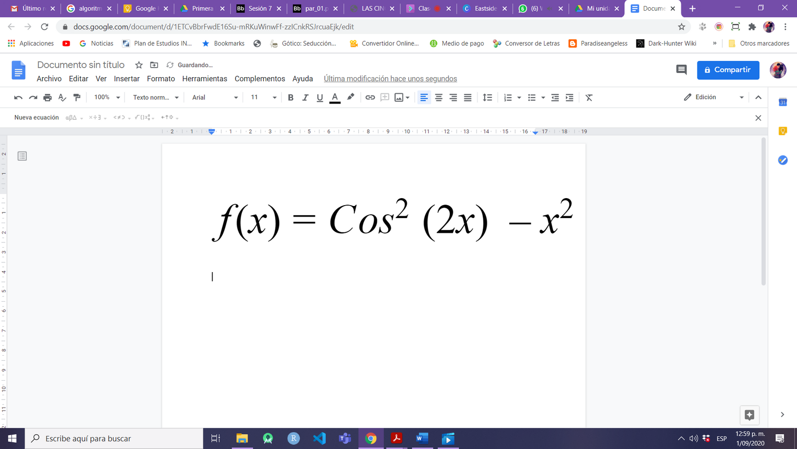
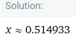

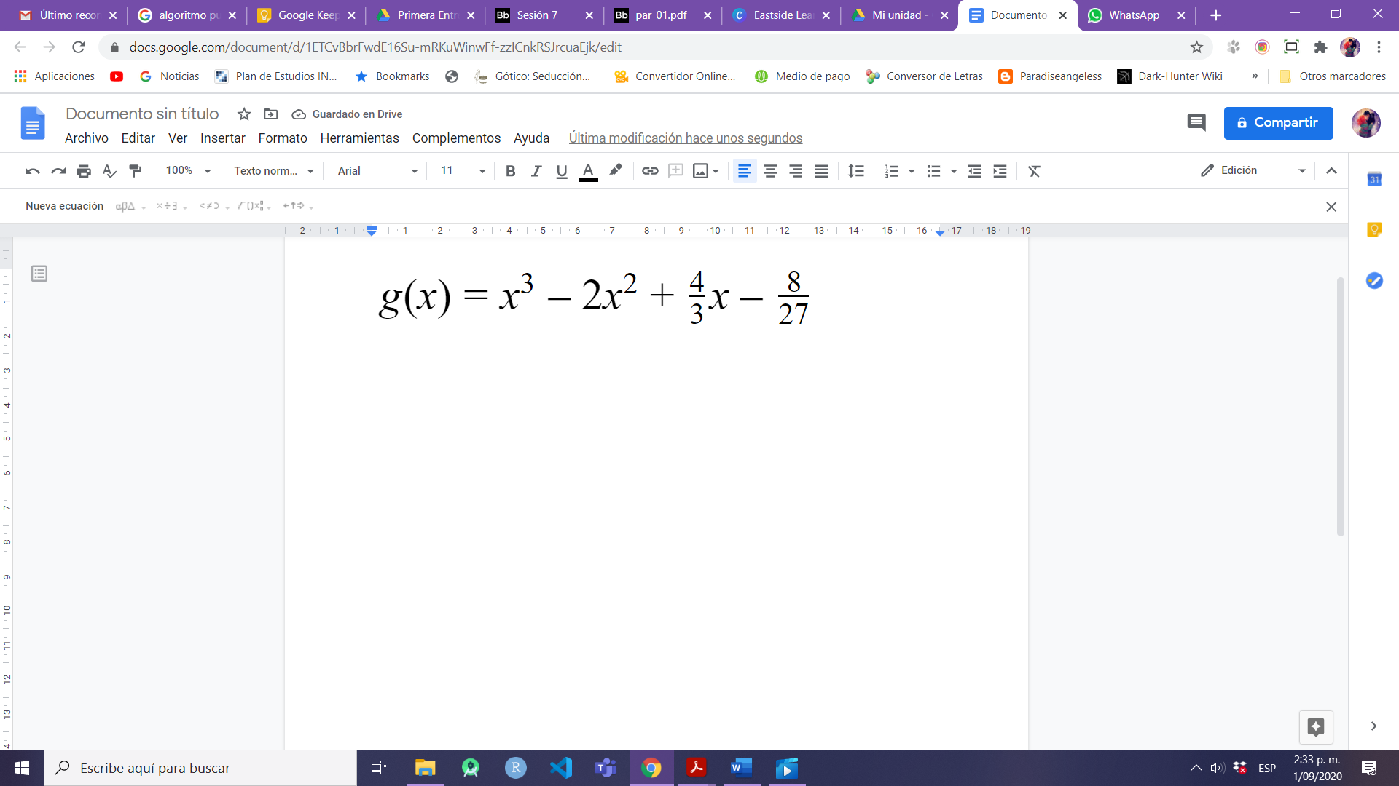
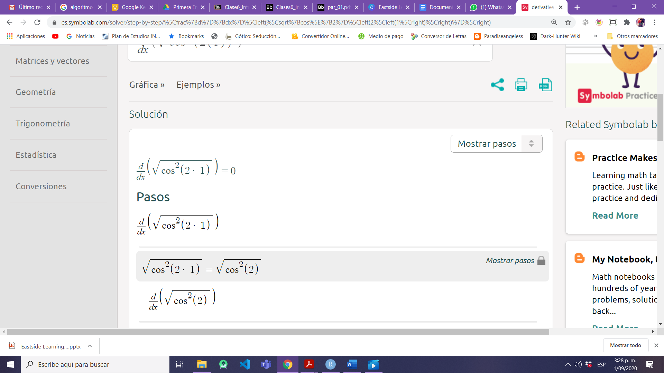
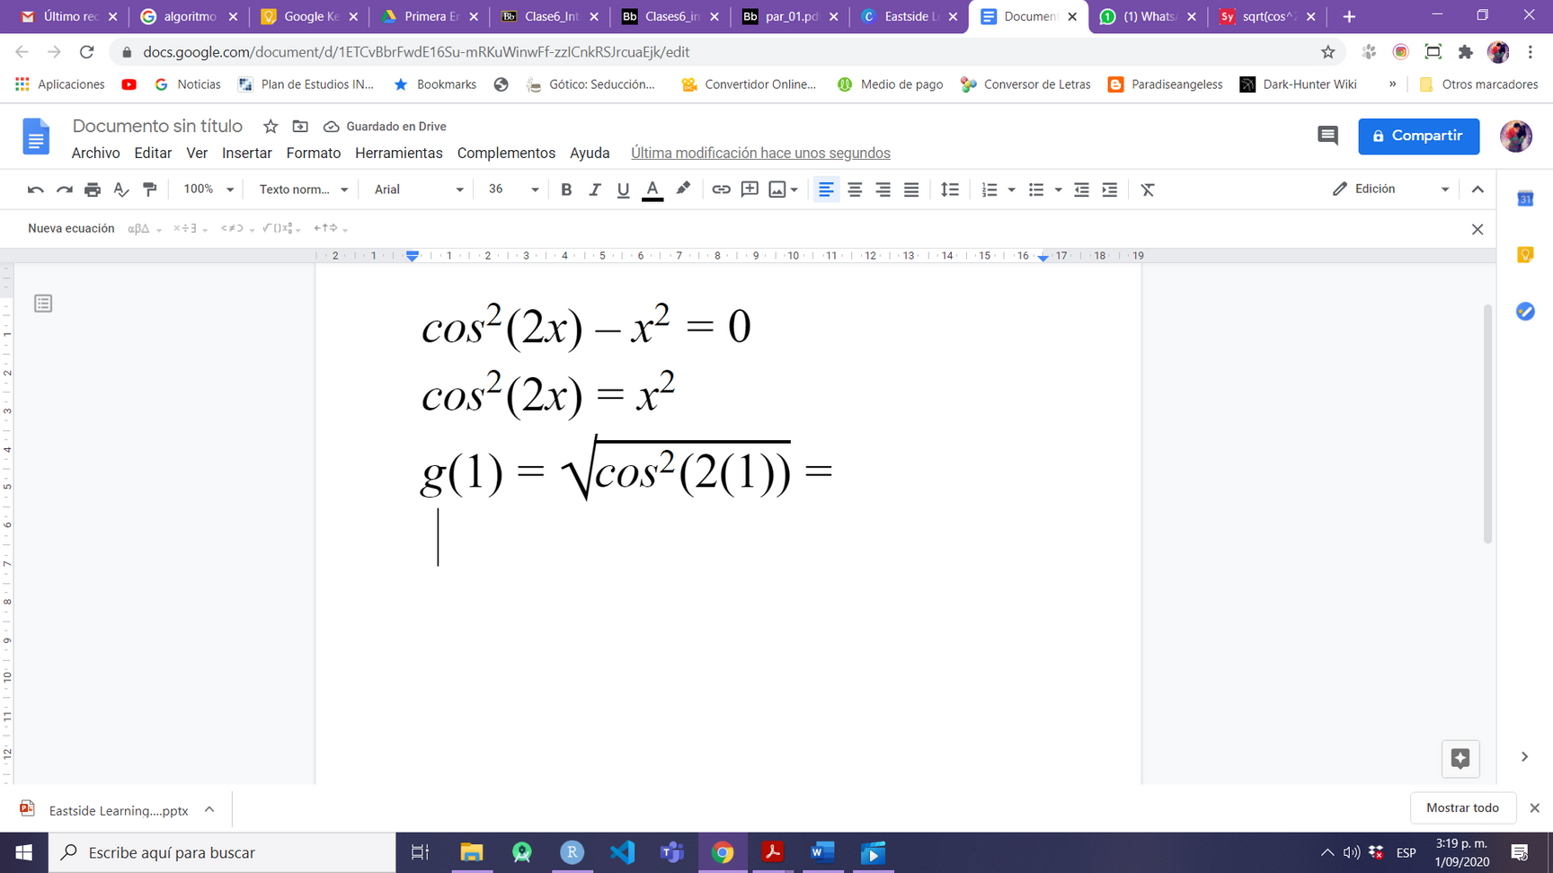
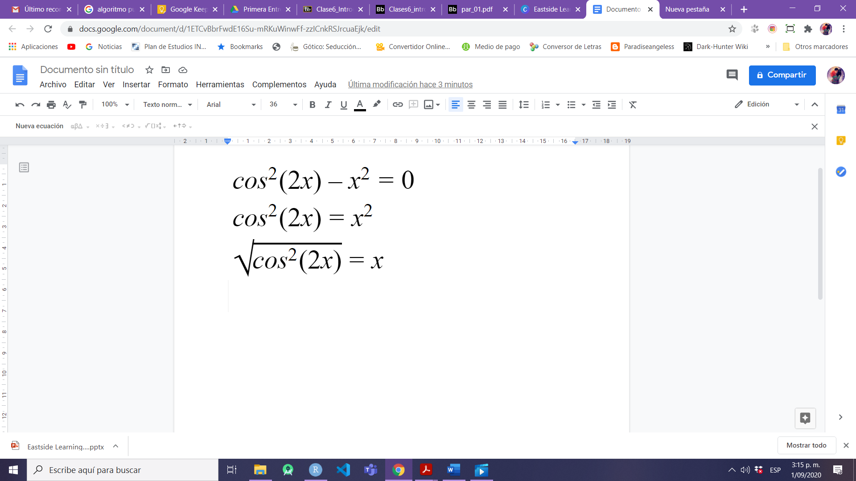
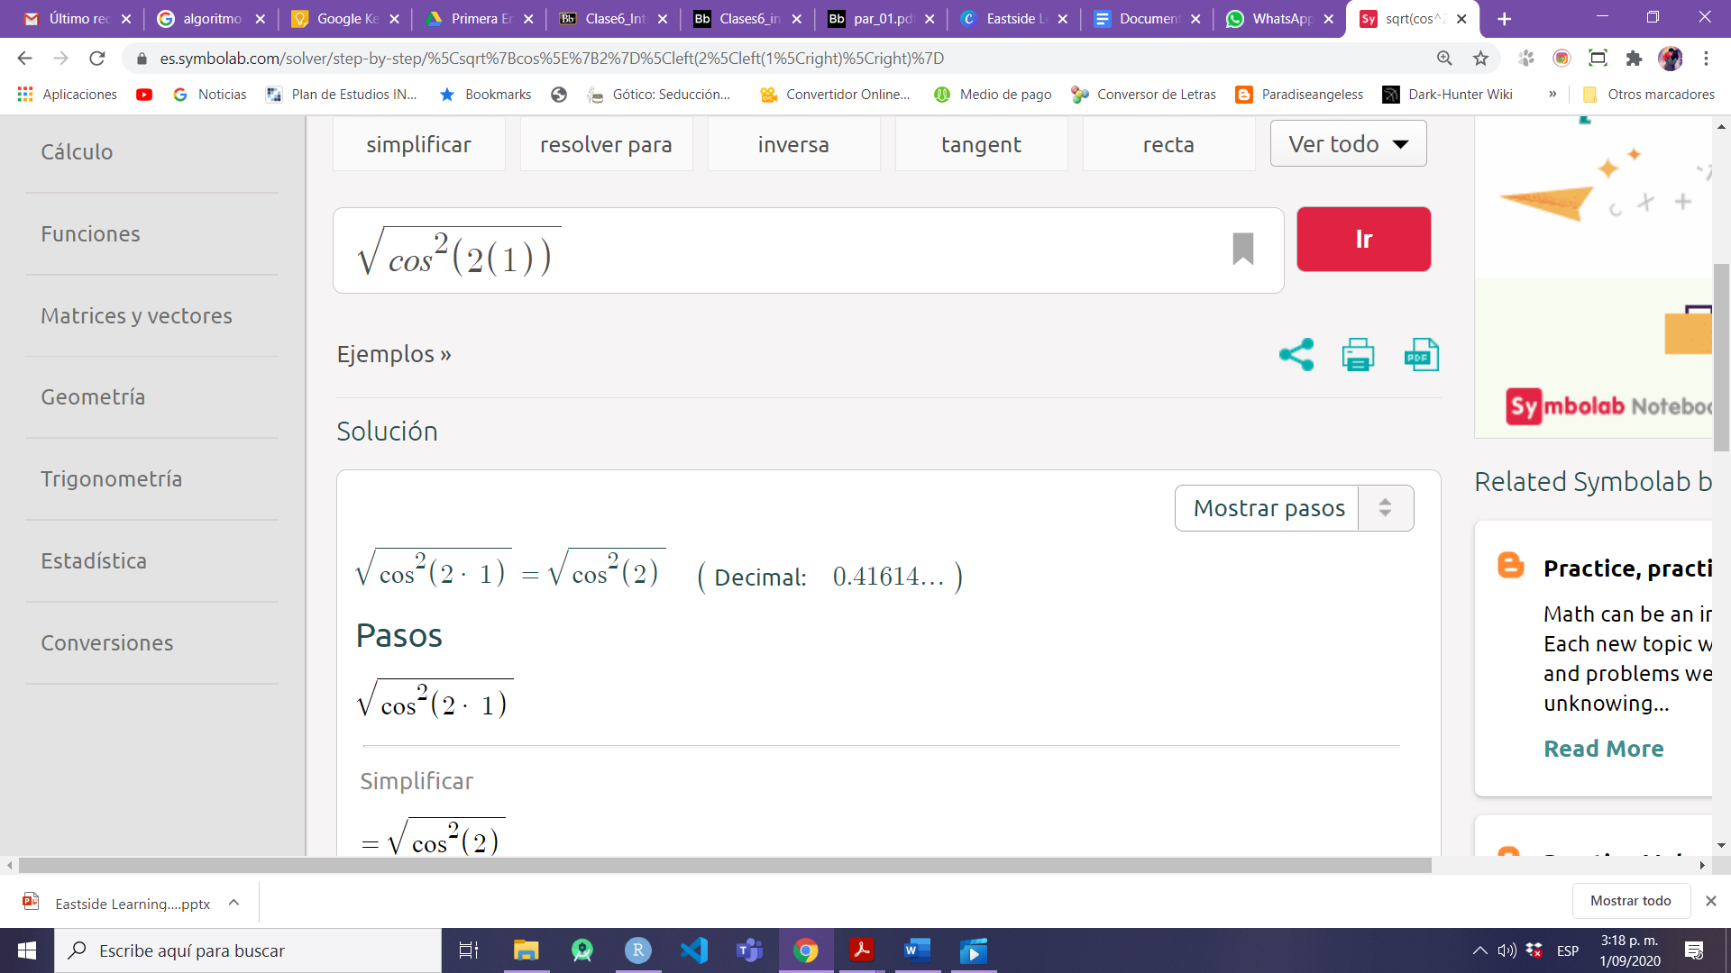
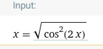
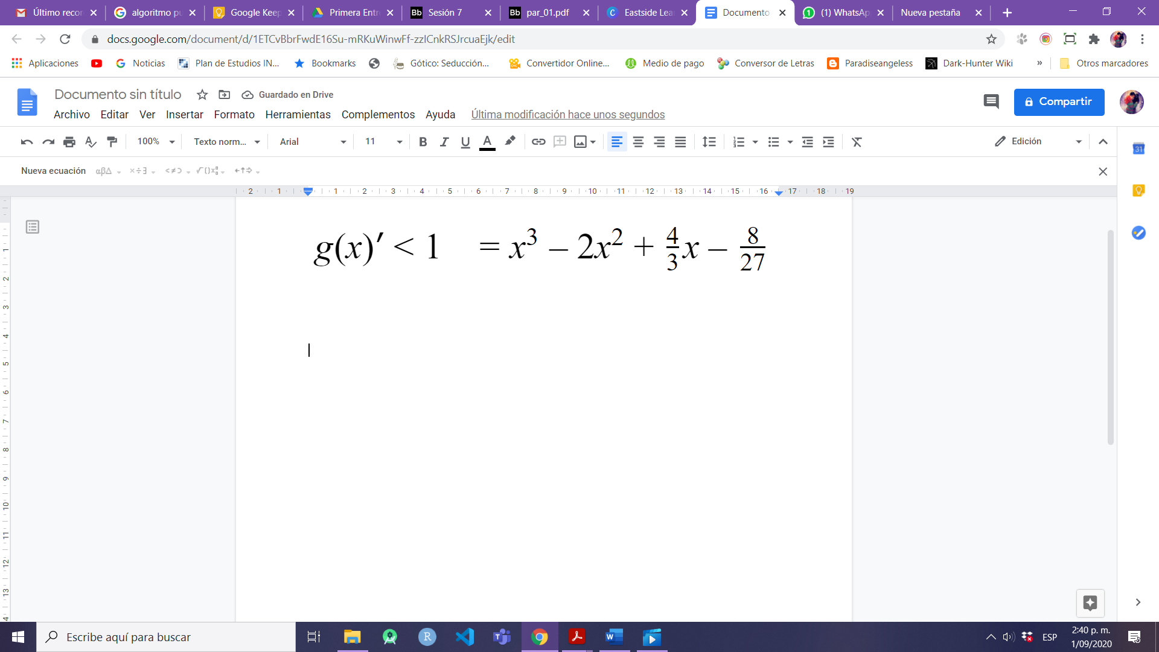
RESULTADOS
CASO 1
RAÍCES WOLFRAM
WOLFRAM
04

Slide 5

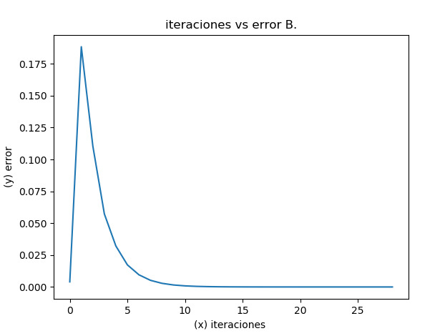
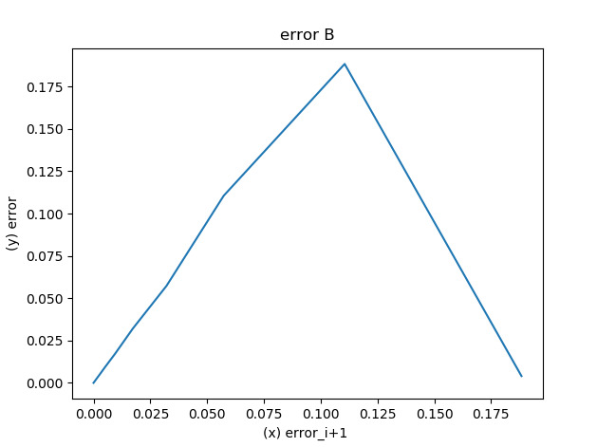
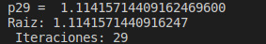
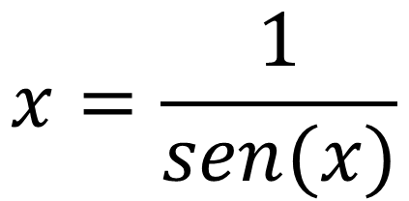
CASO 2
$$x=\frac{1}{sen(x)}$$
05

Slide 6

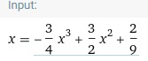
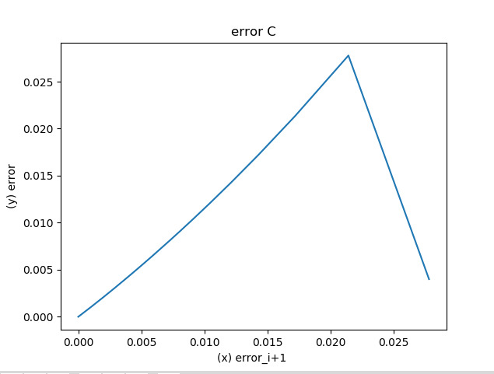
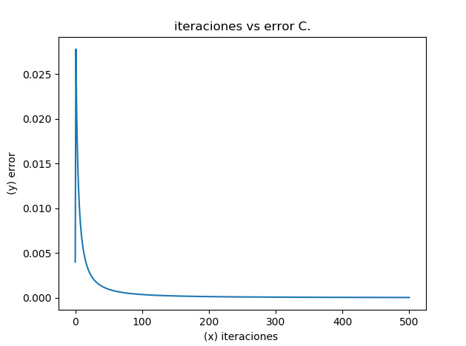
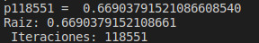
CASO 3
06

Slide 7
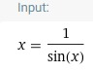
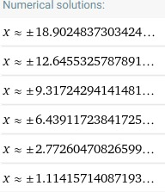
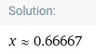
COMPARACIÓN RESULTADOS
CASO 2
RAÍZ wOLFRAM
RESULTADO ALGORITMO
CASO 3
RAÍZ wOLFRAM
07

Slide 8
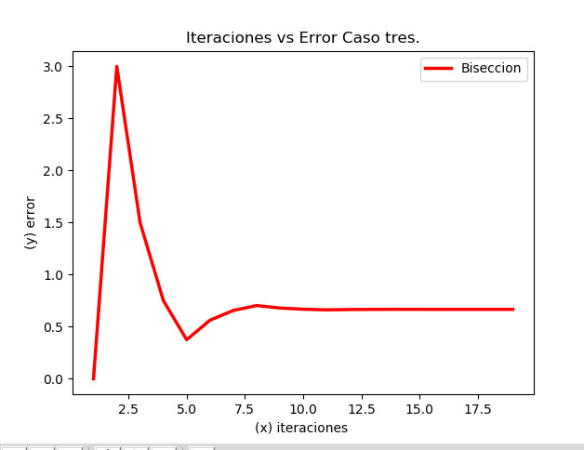
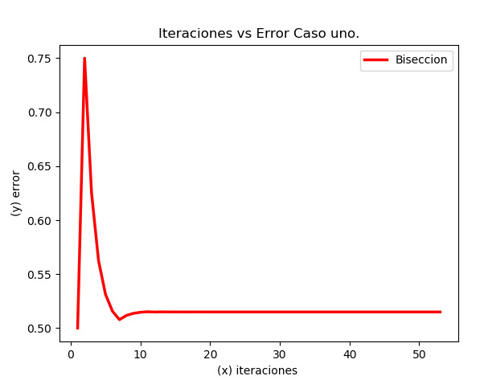
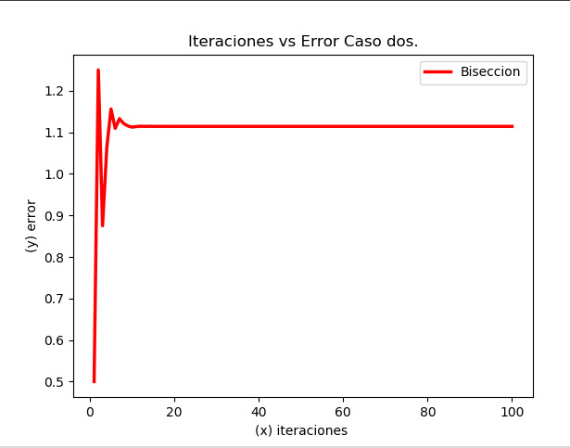
COMPARACIÓN
PUNTO FIJO VS BISECCIÓN
Caso 3
Caso 2
Caso 1
08

Slide 9

GRACIAS

